Slide 1
列表
上课老师：张老师

Slide 2
1.列表的定义 2.列表的索引 3.列表的常用操作

Slide 3
1.列表的定义
#列表(list)使用中括号[ ]进行定义 #各项元素之间用逗号分隔
name1 = "张三" name2 = "李四" name3 = "王五" names = ["张三", "李四", "王五", "赵六"]

Slide 4
2.列表的索引
fruits = ['apple', 'banana', 'orange', 'peach'] print(fruits[0]) # apple print(fruits[-3]) # banana print(fruits[1:3]) # ['banana', 'orange']

Slide 5
2.列表的索引
t = [[1, 2, 3], [4, 5, 6], [7, 8, 9], 10 , 11] print(t[1]) # [4, 5, 6] print(t[1][0]) # 4 print(t[1][1]) # 5

Slide 6
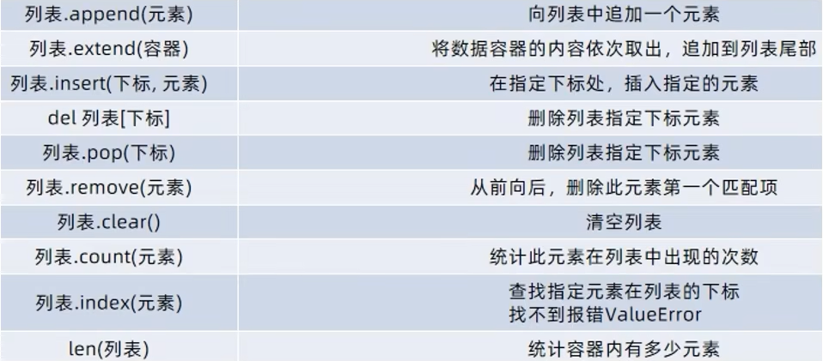
3.列表的常用操作

Slide 7
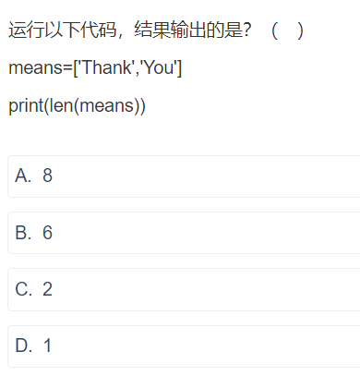

Slide 8
score = [95,90,100,60,70] #增删改查(添加) score.append(80)
score.insert(1,66) #增删改查(删除) score.remove(66)
score.pop(0) #增删改查(修改) score[0] = 99 #增删改查(查询) print(score[1])

Slide 9
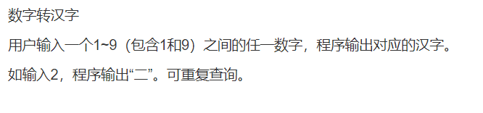
score = [95,90,100,60,70] #增删改查(查询) print(score[1])

Slide 10
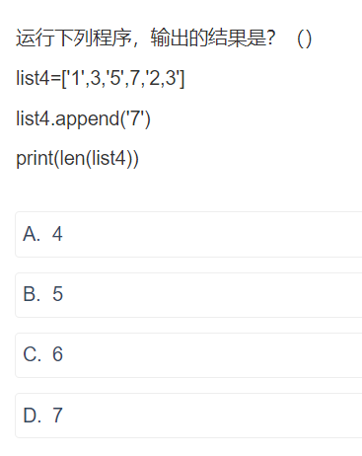

Slide 11
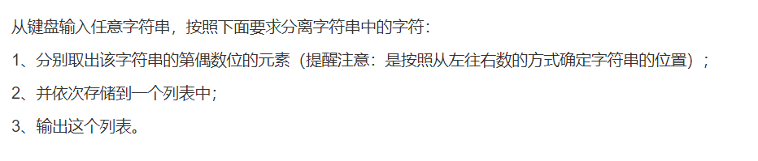
score = [95,90,100,60,70] #增删改查(添加) score.append(80)
score.insert(1,66)

Slide 12
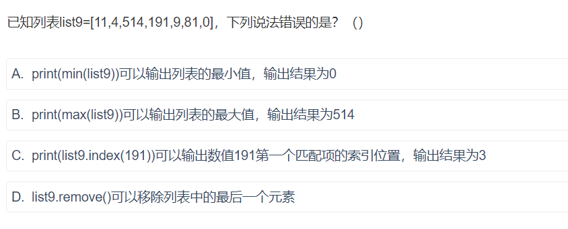

Slide 13
题目：评委评分
要求：
1.重复输入分数，分数保存在scoreList列表中，直到输入‘#’结束；
2.去掉一个最高分和一个最低分，计算平均分。

Slide 14
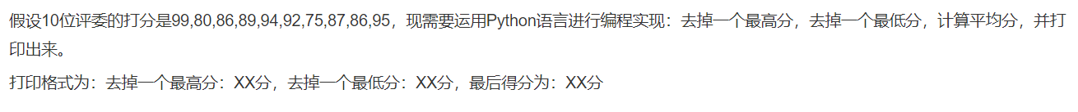
score = [95,90,100,60,70] #增删改查(删除) score.remove(66)
score.pop(0)

Slide 15
#删除操作 score = [95,90,100,60,70] score.remove(70) score.pop(-1)
score.clear() #清空列表中的数据 del score #删除列表 del score[-1]

Slide 16
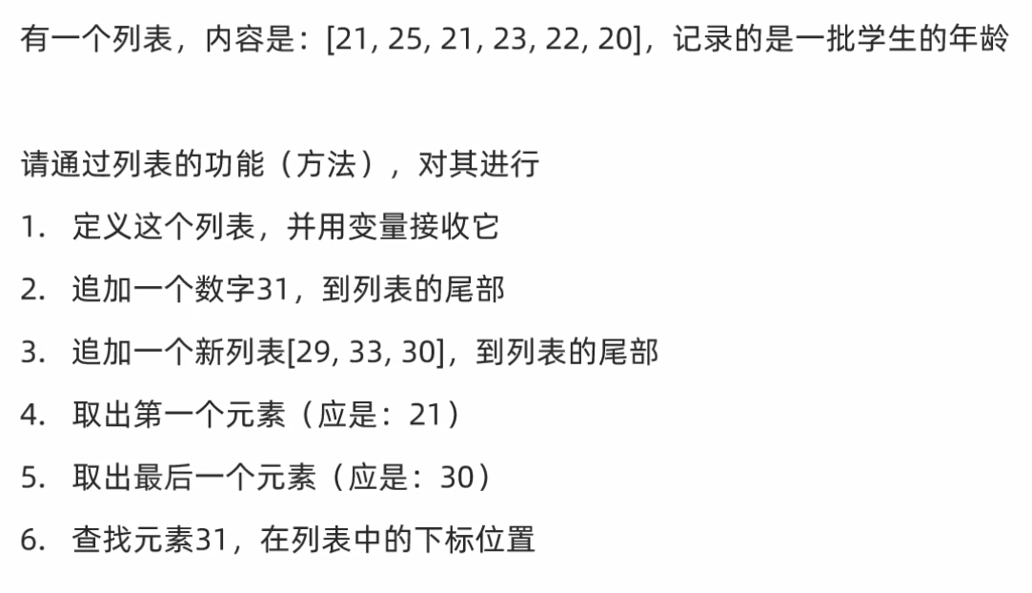

Slide 17
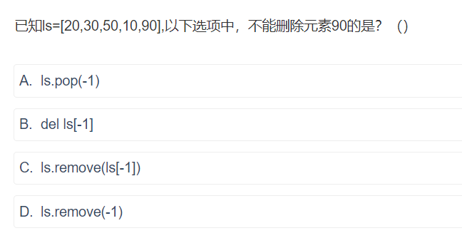

Slide 18
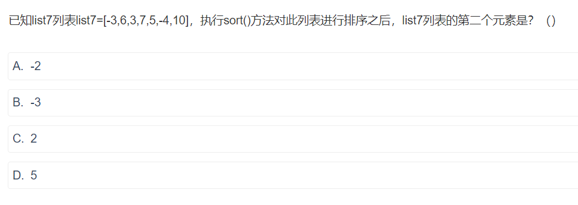

Slide 19
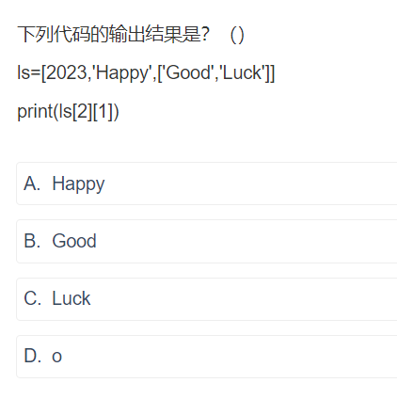

Slide 20
for循环遍历列表
while循环遍历列表

